Slide 1
空白演示
单击输入您的封面副标题

Slide 2
项目成本管理课后习题

Slide 3
第一题 单选
会计通常将（ D ）定义为达到一个特定的目的而牺牲或放弃的资源。
A：钱
B：货币
C：交易
D：成本

Slide 4
第二题 单选题
如果一个项目的实际成本是1000元，它的挣值是800元，此时项目的成本差异是多少？低于预算还是超过预算？D
A：差异是200元，超过预算
B：差异是200元，低于预算
C：差异是-200元，超过预算
D：差异是-200元，低于预算
答案：-200，超出预算

Slide 5
第三题 单选题
（ A ）是一个集成范围、时间和成本数据的项目性能测量技术。
A项目成本预算
B项目工作量估算与测量
C挣值管理
D生命周期成本计算

Slide 6
第四题 单选
（ D ）是项目成本管理的主要目标。
A：用尽量低的成本完成一个项目
B：确保一个组织的钱使用得当
C：提供真实、准确的项目成本信息
D：用一个批准的预算完成一个项目

Slide 7
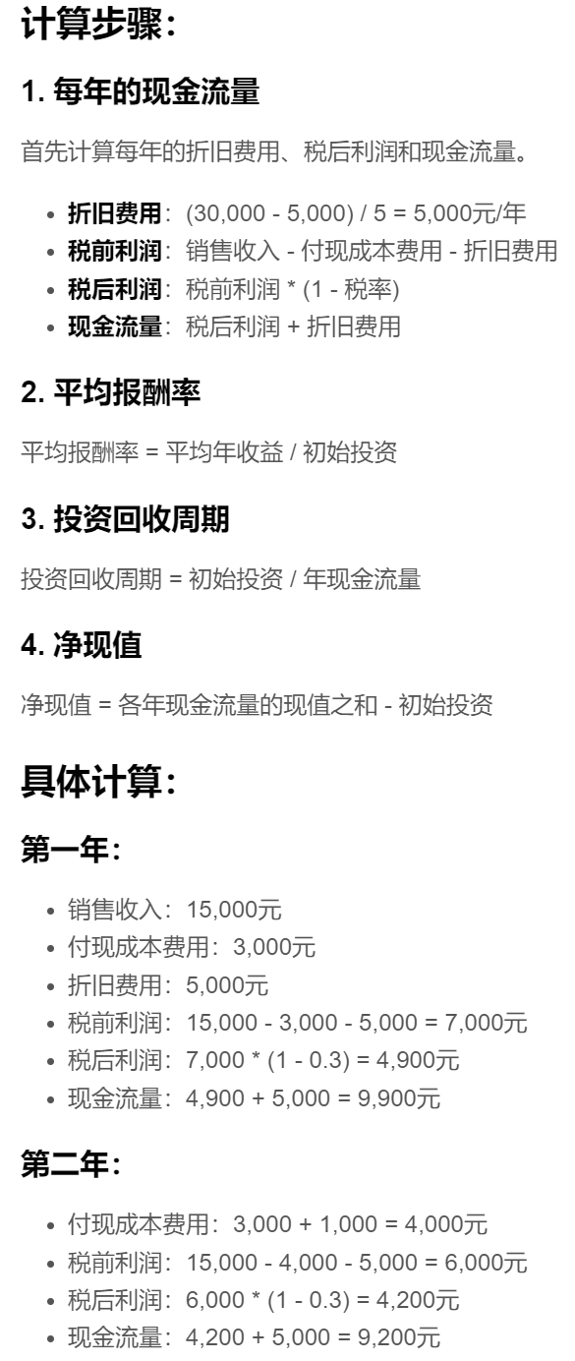
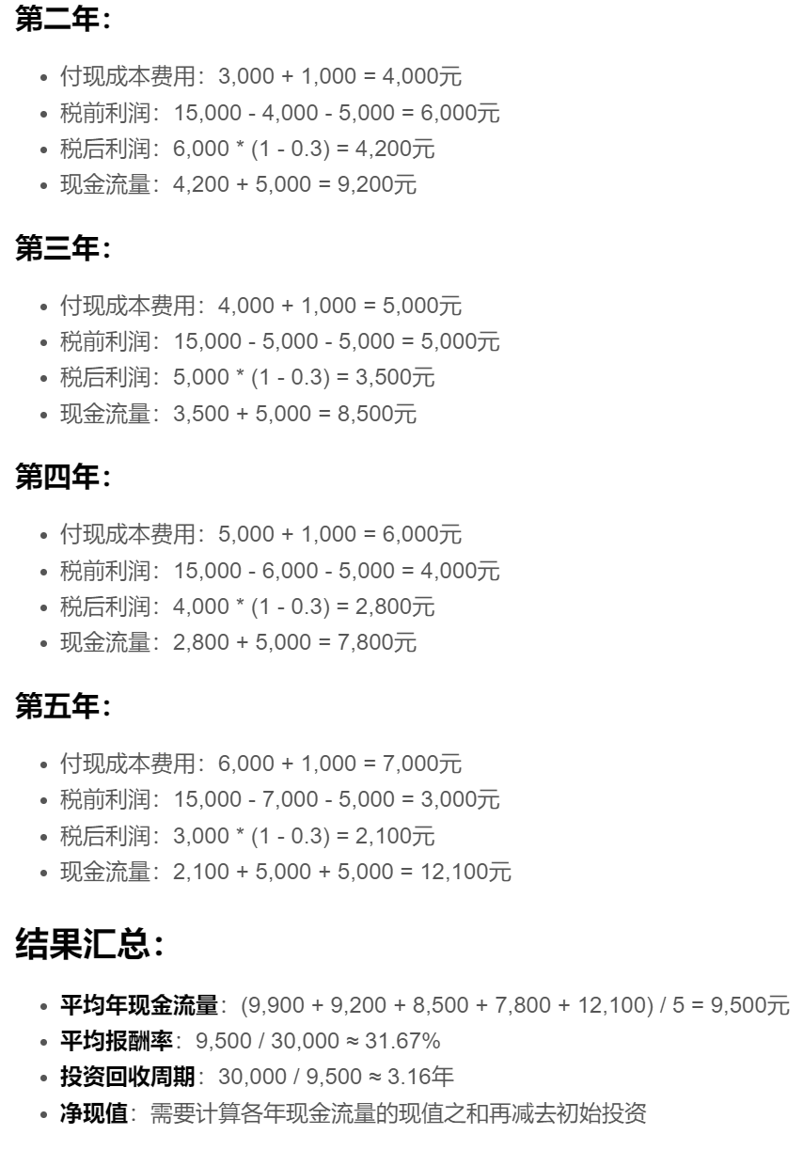
第五题

Slide 8
第六题 计算题
假设一个嵌入式模块的项目完工预算是12个月，50000rmb。
又假设项目进行了6个月：
PV=30000rmb
EV=38000rmb
AC=33000rmb
那么：
1、该项目的成本差异（CV）、进度差异（SV）、成本绩效指数（CPI）、进度绩效指数（SPI）分别是多少？
2、该项目进度如何？是先于进度计划还是落后于进度计划？是在预算范围内还是超出预算？
3、对该项目的成本和进度进行趋势预测，计算出完工成本估算和完工工期估算。

Slide 9
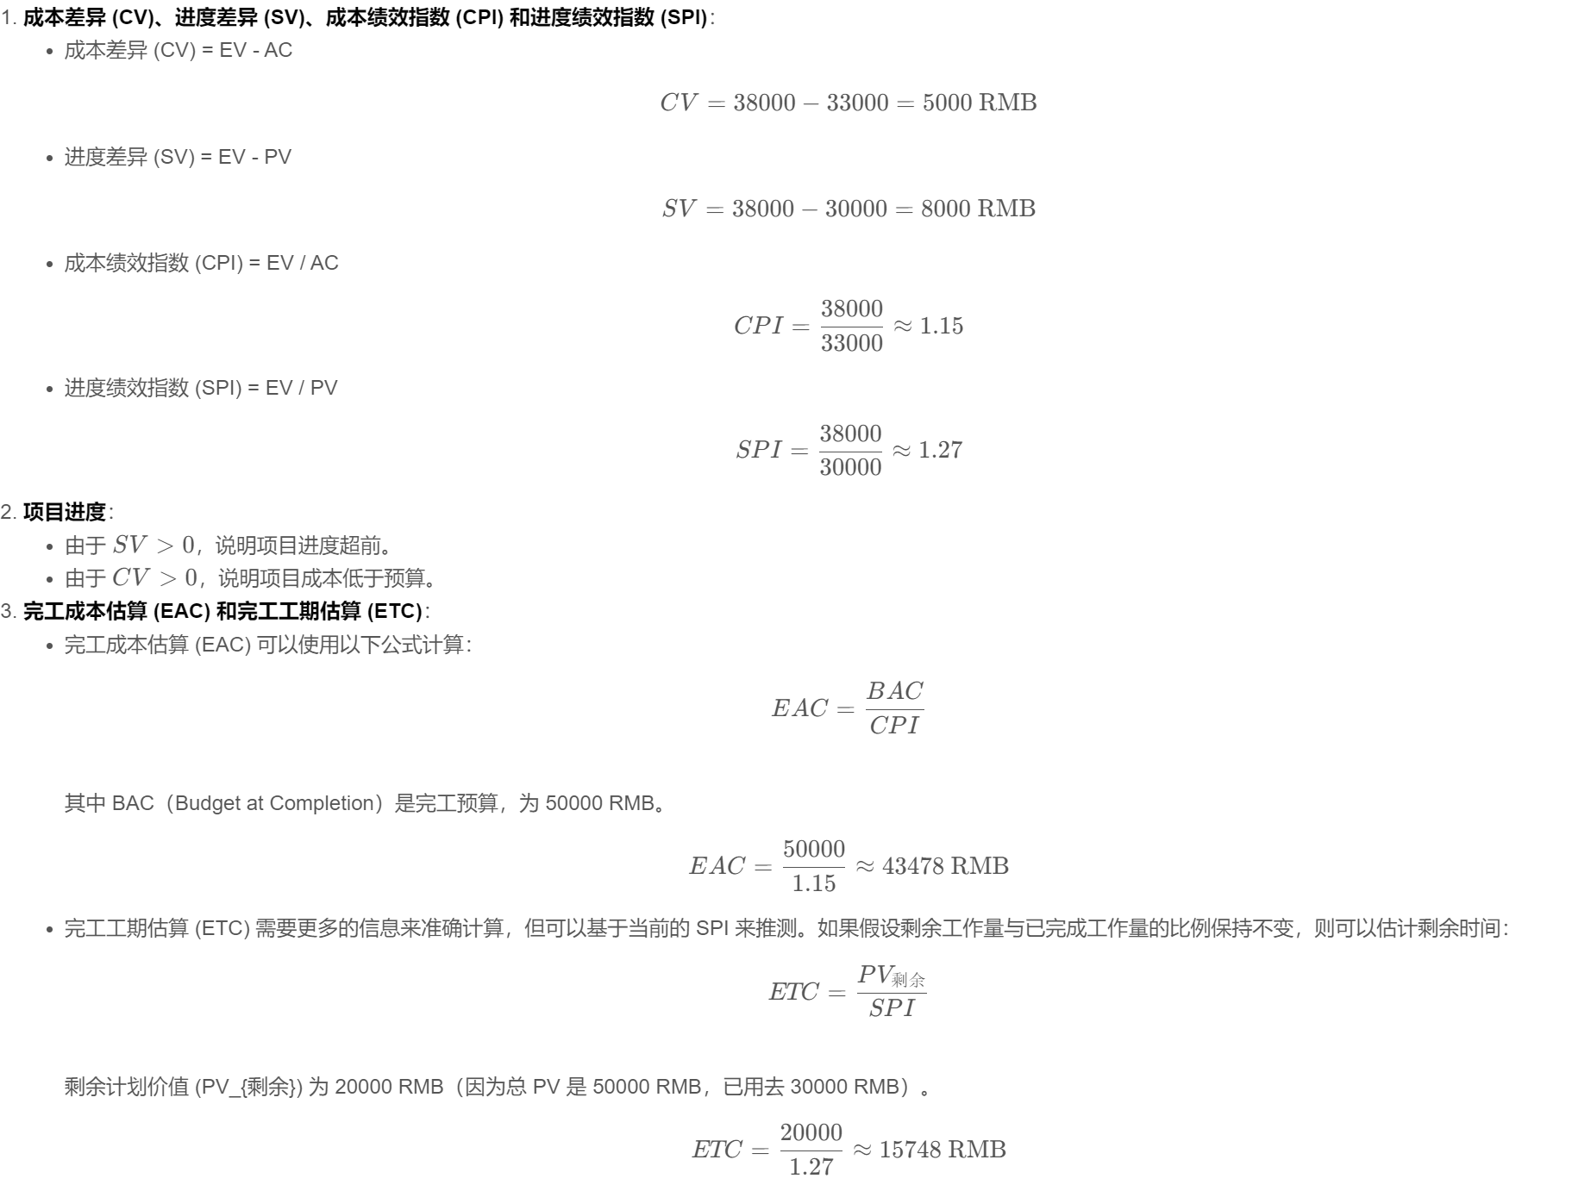

Slide 10
价值工程课后习题
1、在下表中，最应该作为价值工程对象的是哪个(单选)？
2、某部队需要研发一种融合型光电观瞄仪；其中A厂给出的单价为75000元、B厂给出的单价为60000元、C厂给出的单价为55000元。其WBS功能得分及重要性系数见下表，试用价值工程方法计算功能评价系数及方案价值系数，并选择最优设计方案。
 | 甲 | 乙 | 丙 | 丁
现实成本C | 1100 | 2350 | 9000 | 3040
目标成本F | 1000 | 2000 | 9800 | 2800
功能价值系数V | 0.909 | 0.831 | 1.089 | 0.921
WBS | 方案功能得分 |  |  | 方案功能重要性系数
 | A | B | C
结构体系 | 10 | 10 | 8 | 0.15
双目微显示屏 | 10 | 9 | 9 | 0.10
红外模组 | 8 | 9 | 7 | 0.20
像融合板卡 | 10 | 8 | 7 | 0.30
可见光模组 | 10 | 7 | 8 | 0.15
激光测距 | 9 | 9 | 9 | 0.05
电子罗盘 | 9 | 8 | 7 | 0.05

Slide 11
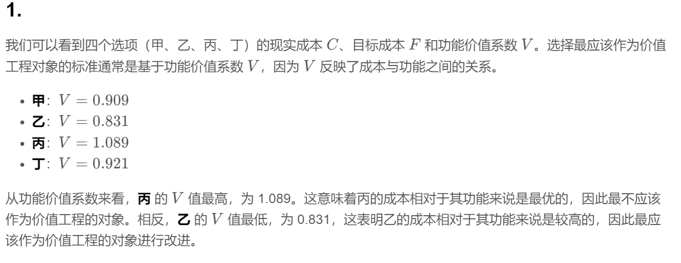

Slide 12
